Slide 1
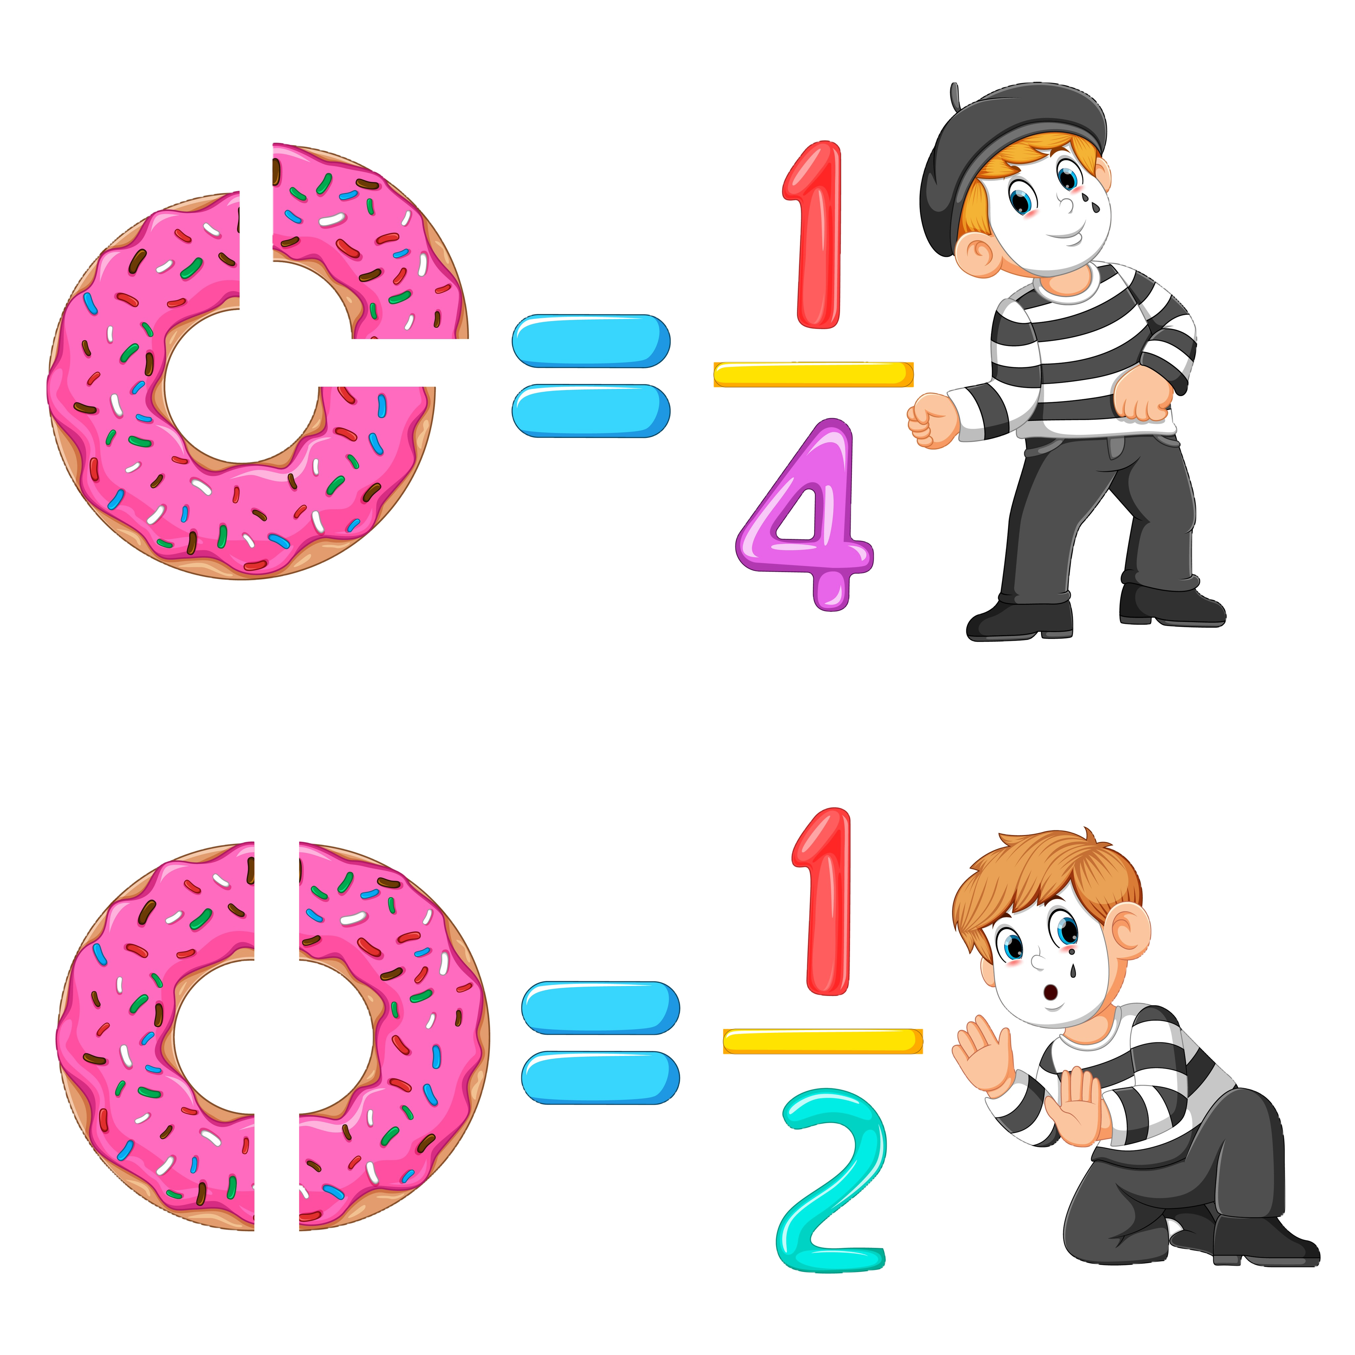
الفصل الثالث:الضرب
٣-٧ خصائص الضرب
الفصل
الضرب
٣
صفحة ١٠٠

Slide 2
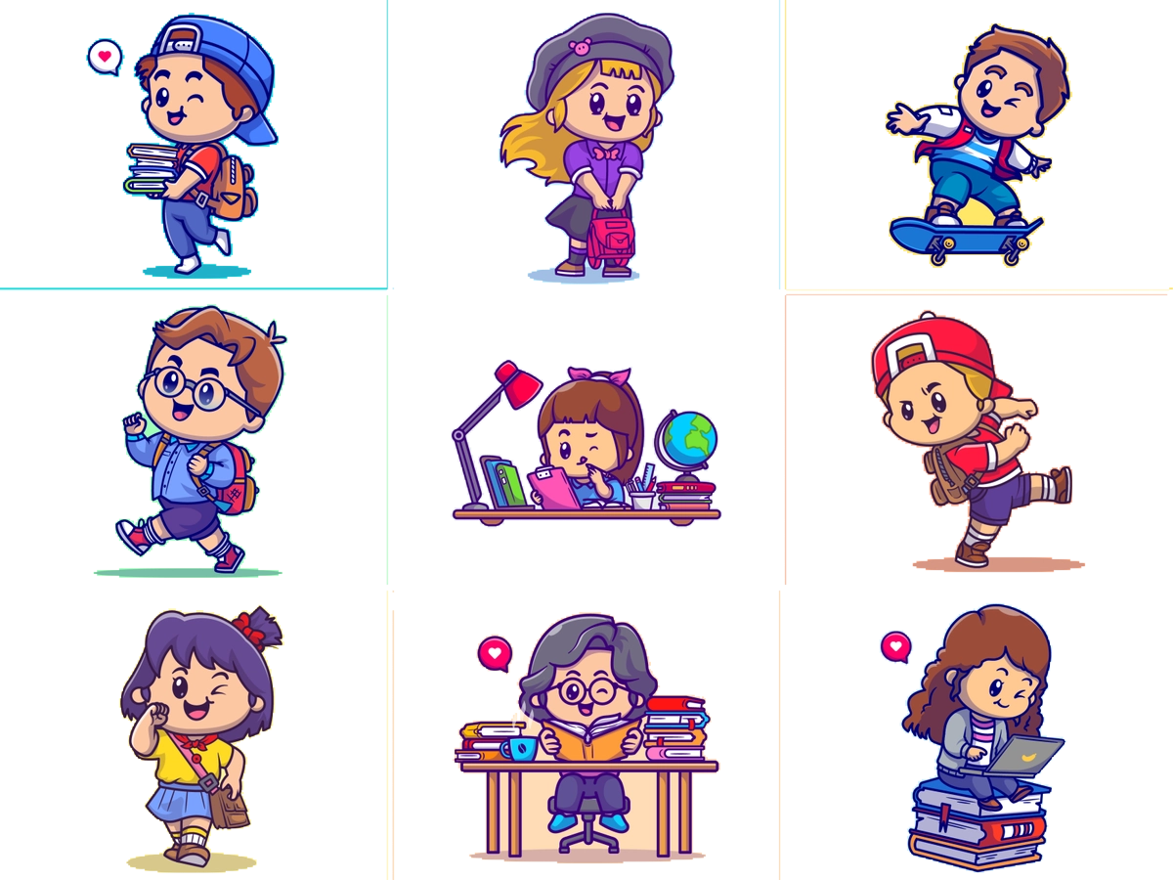
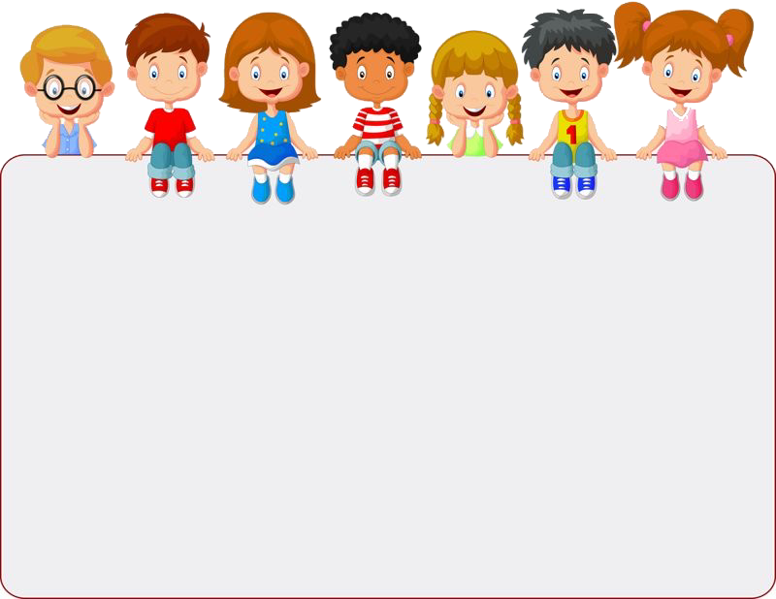
جدول التعلم
ماذا تعلمت
ماذا أريد أن أعرف
ماذا أعرف
التركيز | فكرة الدرس | مفردات | التدريس | استعد | أمثلة | التدريب | تأكد | مهارات عليا | التقويم | تقويم ختامي | الواجب

Slide 3







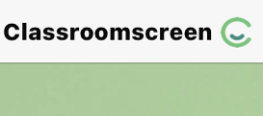
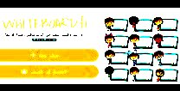
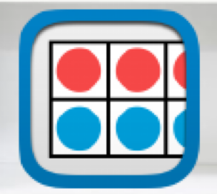




أدوات
نشاط
التركيز | فكرة الدرس | مفردات | التدريس | استعد | أمثلة | التدريب | تأكد | مهارات عليا | التقويم | تقويم ختامي | الواجب

Slide 4

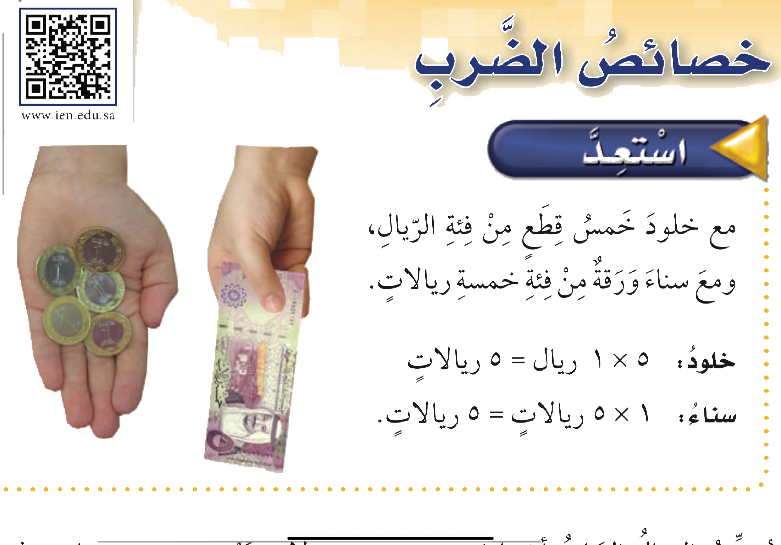
استعد
أدوات
نشاط
التركيز | فكرة الدرس | مفردات | التدريس | استعد | أمثلة | التدريب | تأكد | مهارات عليا | التقويم | تقويم ختامي | الواجب

Slide 5
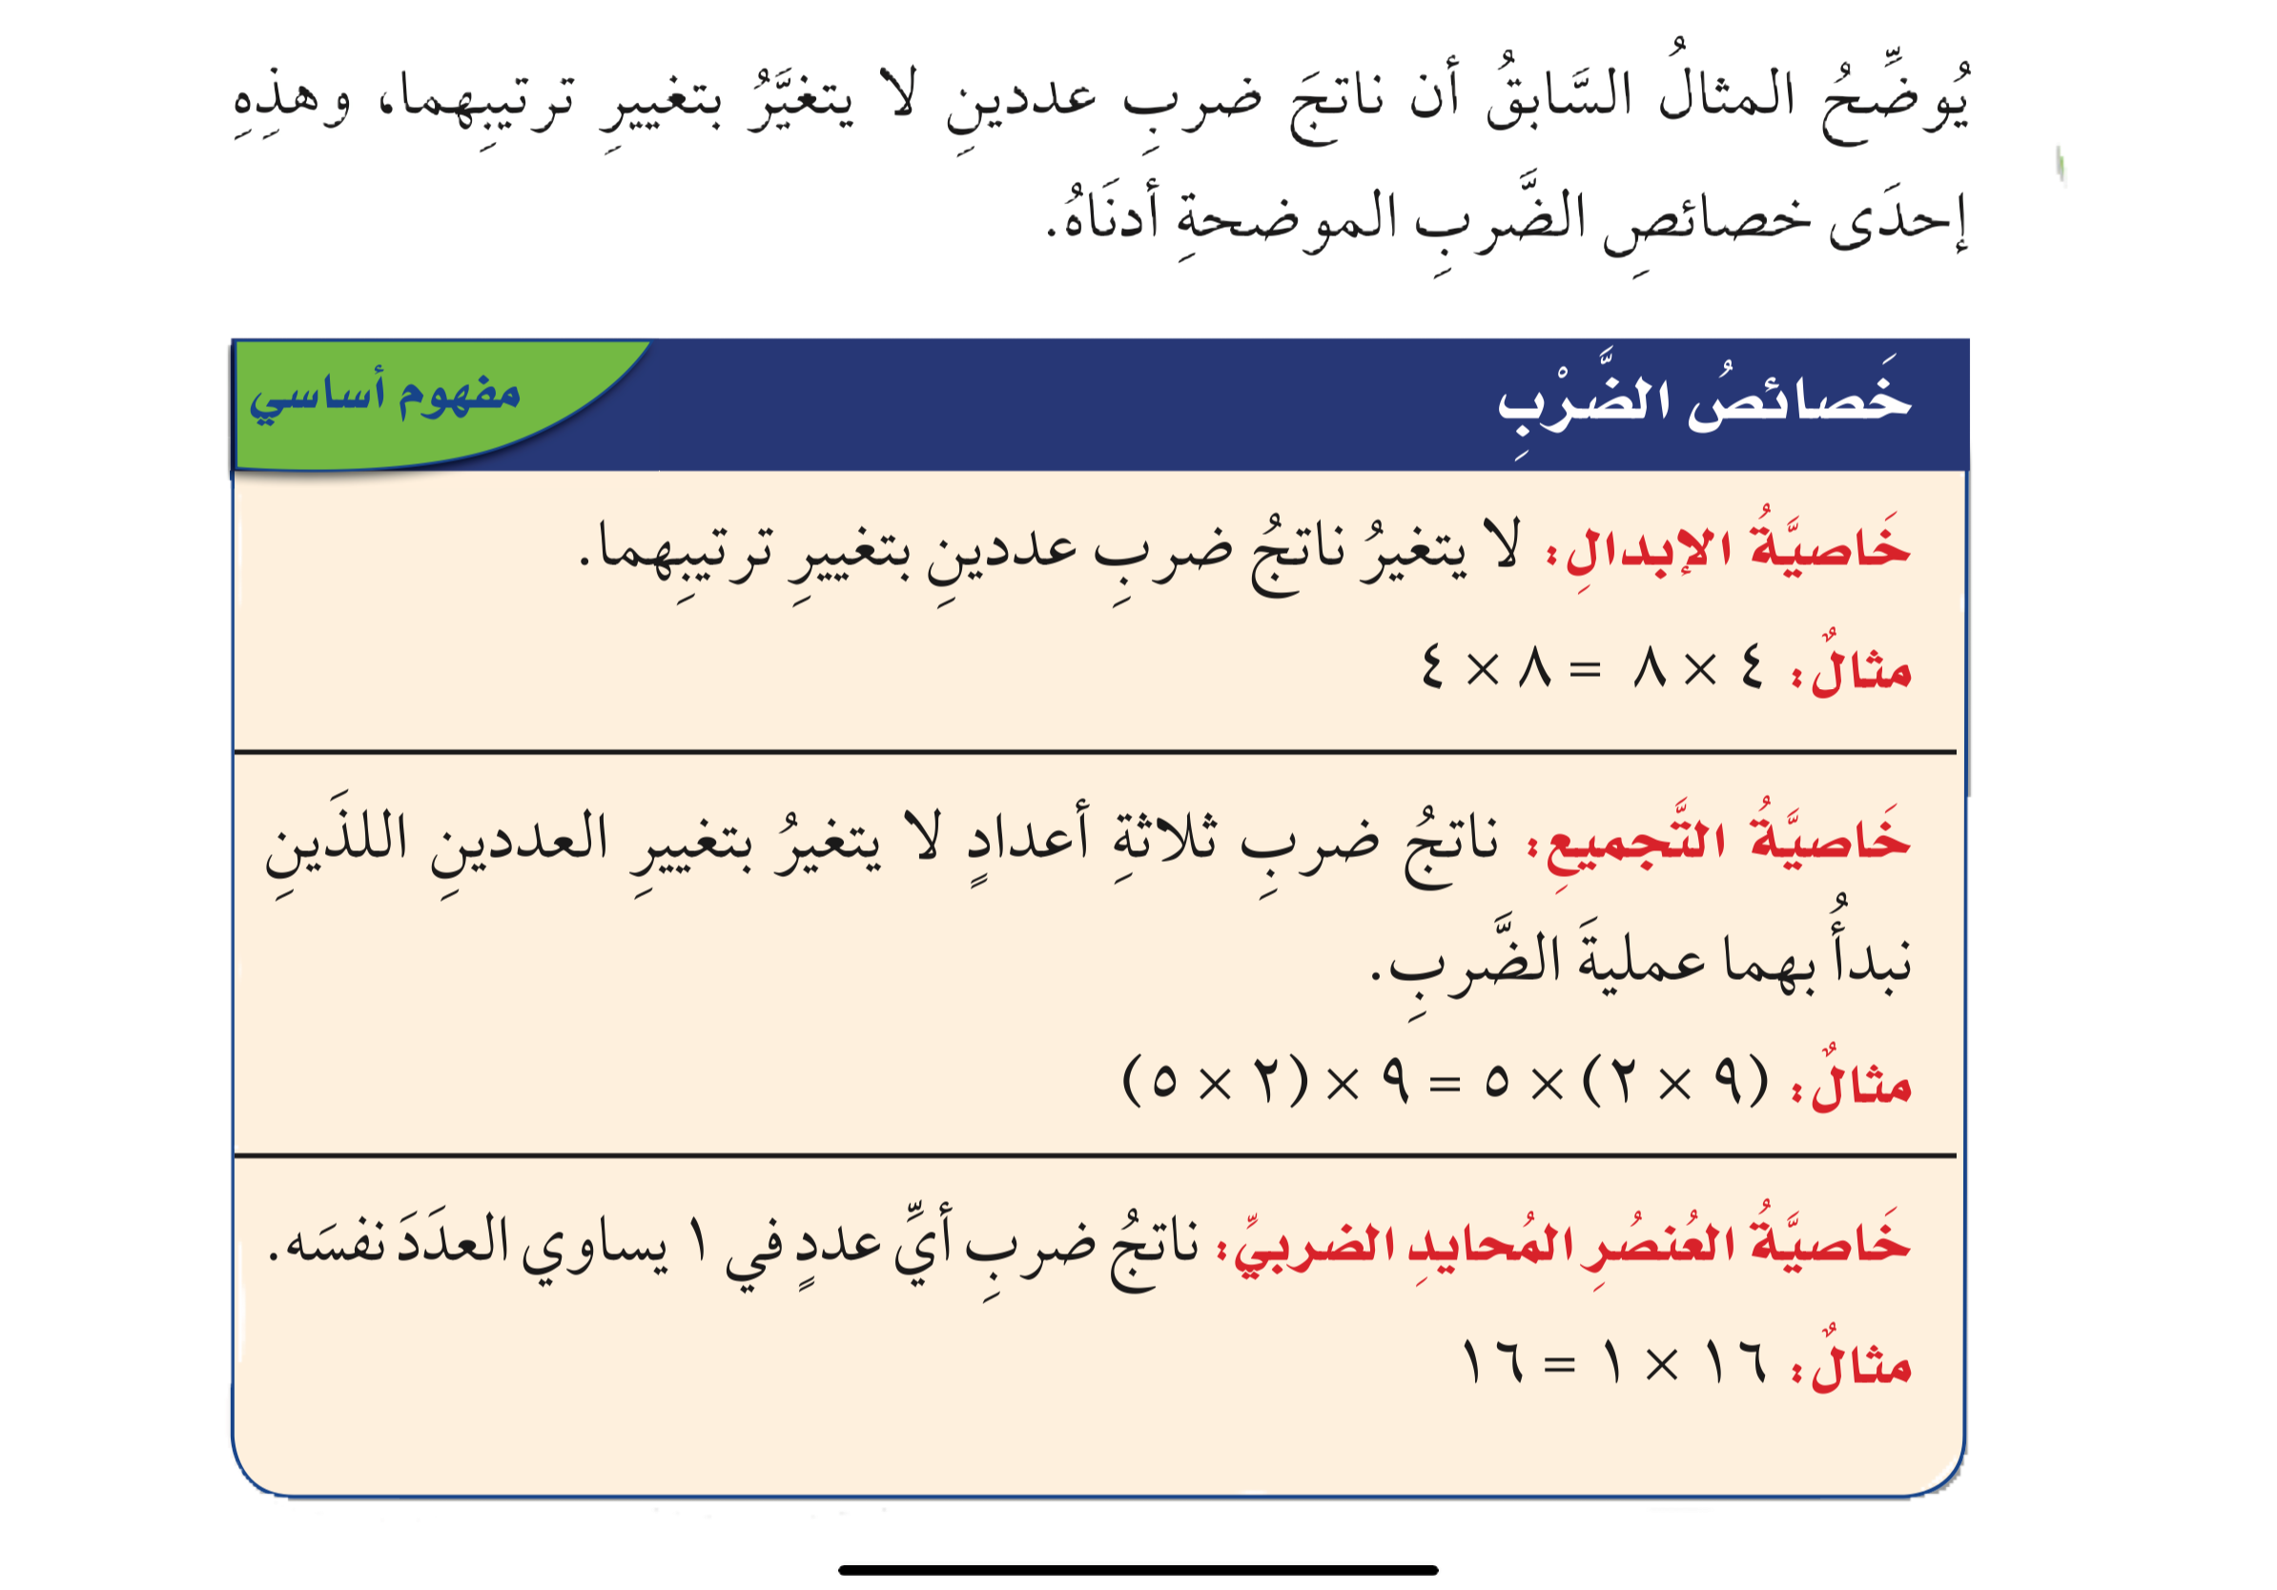


مفهوم أساسي
أدوات
نشاط
التركيز | فكرة الدرس | مفردات | التدريس | استعد | أمثلة | التدريب | تأكد | مهارات عليا | التقويم | تقويم ختامي | الواجب

Slide 6
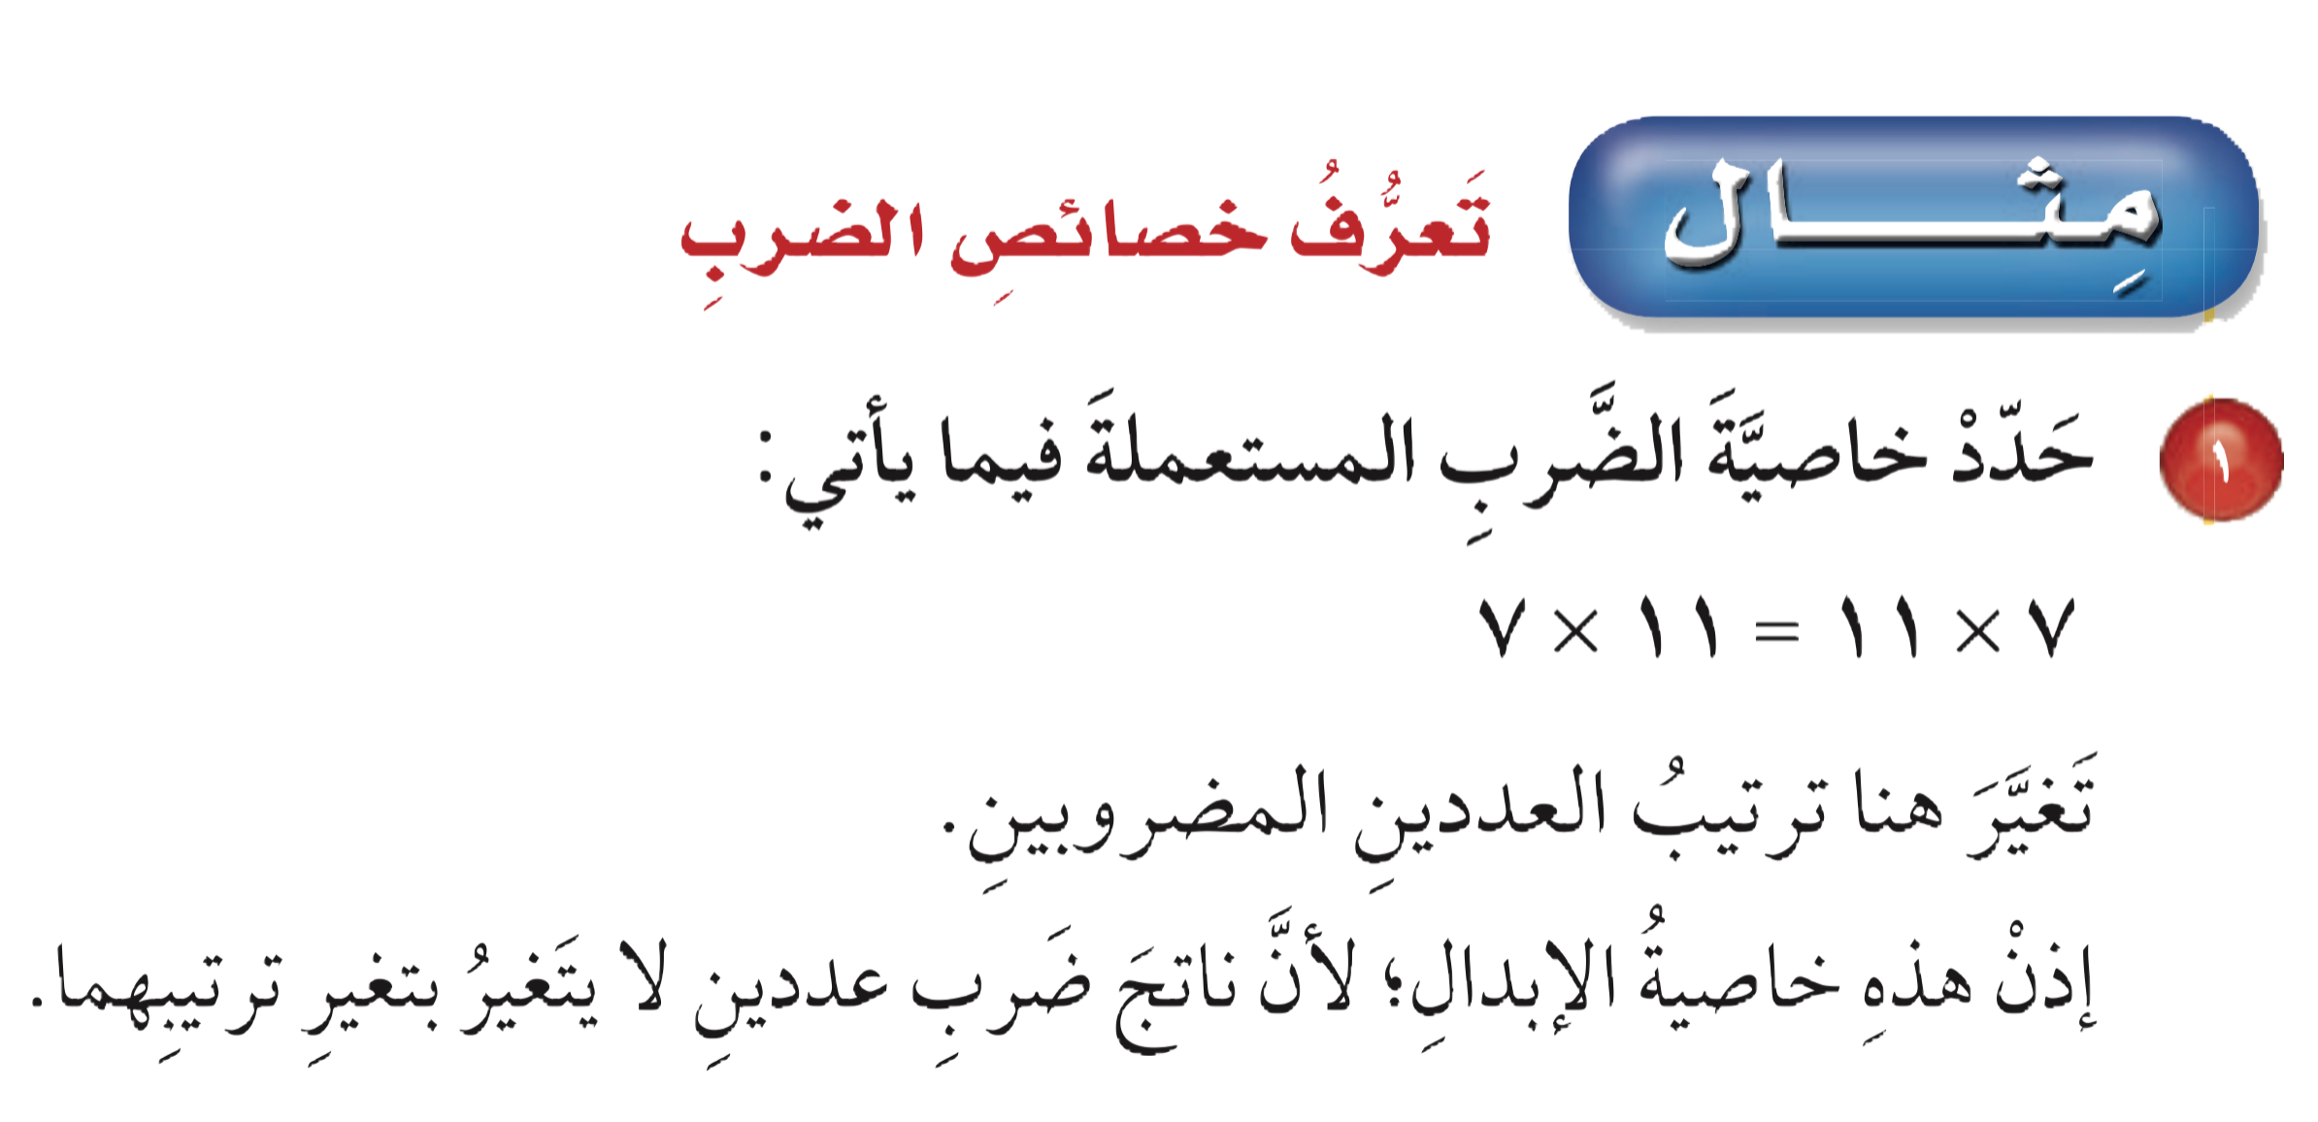
مثال
تعرف خصائص الضرب
أدوات
نشاط
التركيز | فكرة الدرس | مفردات | التدريس | استعد | أمثلة | التدريب | تأكد | مهارات عليا | التقويم | تقويم ختامي | الواجب

Slide 7
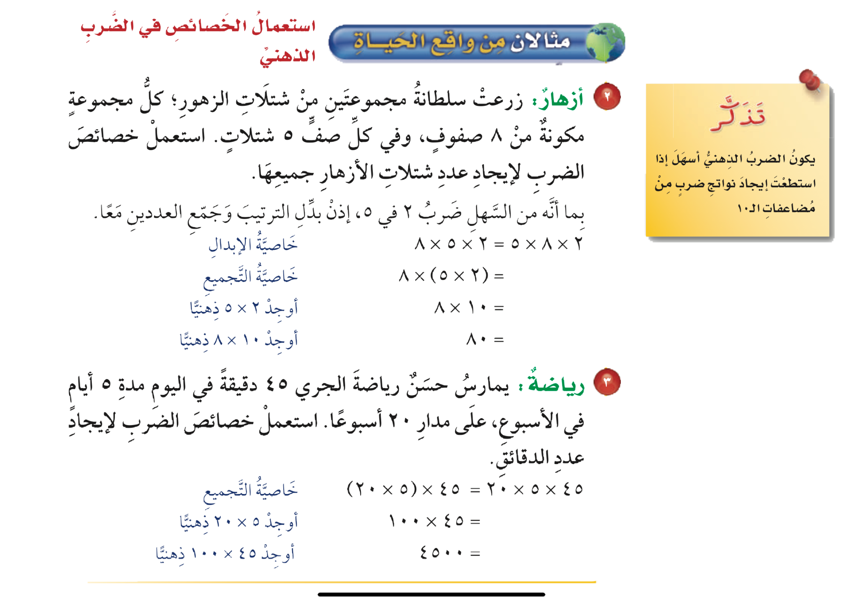
مثالان
من واقع الحياة
استعمال الخصائص في الضرب الذهني
أدوات
نشاط
التركيز | فكرة الدرس | مفردات | التدريس | استعد | أمثلة | التدريب | تأكد | مهارات عليا | التقويم | تقويم ختامي | الواجب

Slide 8
مثالان
من واقع الحياة
استعمال الخصائص في الضرب الذهني
أدوات
نشاط
التركيز | فكرة الدرس | مفردات | التدريس | استعد | أمثلة | التدريب | تأكد | مهارات عليا | التقويم | تقويم ختامي | الواجب

Slide 9
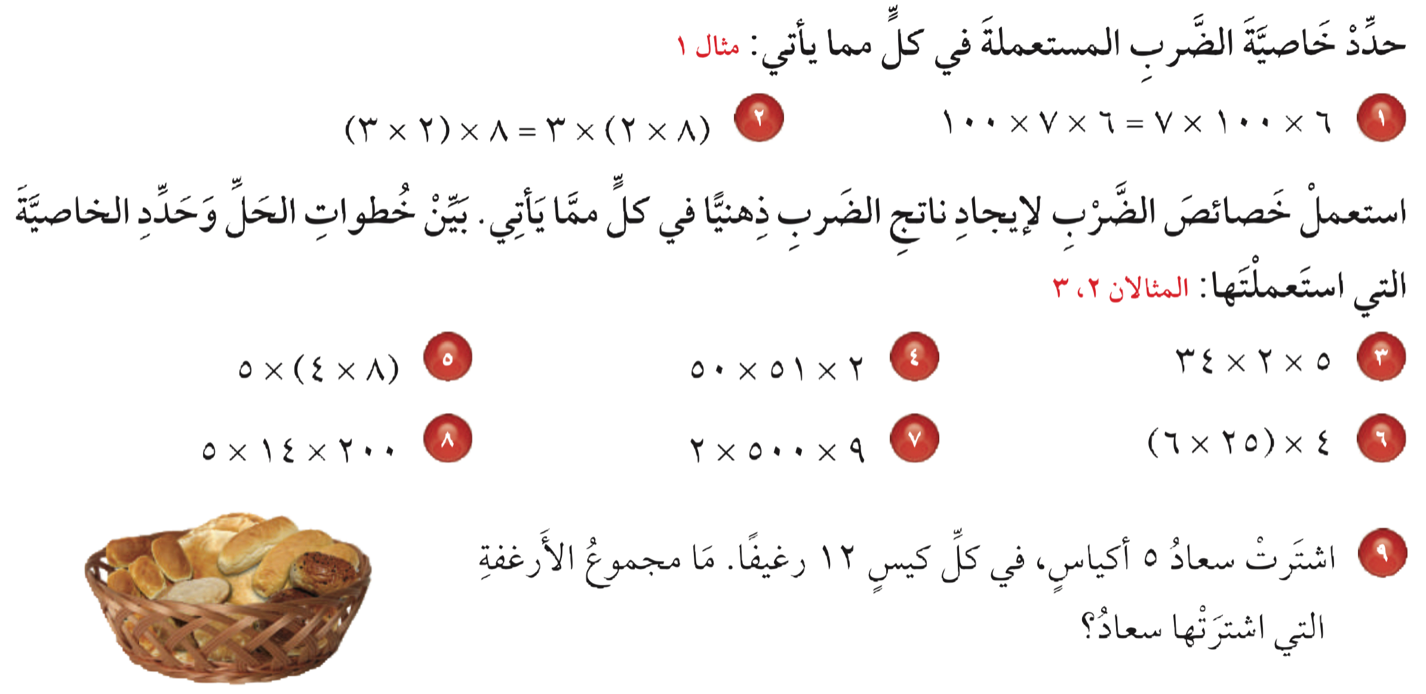

تــــــأكد
أدوات
نشاط
الحل
التركيز | فكرة الدرس | مفردات | التدريس | استعد | أمثلة | التدريب | تأكد | مهارات عليا | التقويم | تقويم ختامي | الواجب

Slide 10
تــــــأكد
أدوات
الخاصية الإبدالية
الخاصية التجميعية
نشاط
التركيز | فكرة الدرس | مفردات | التدريس | استعد | أمثلة | التدريب | تأكد | مهارات عليا | التقويم | تقويم ختامي | الواجب

Slide 11
تــــــأكد
أدوات
نشاط
الحل
التركيز | فكرة الدرس | مفردات | التدريس | استعد | أمثلة | التدريب | تأكد | مهارات عليا | التقويم | تقويم ختامي | الواجب

Slide 12
تــــــأكد
أدوات
= ٢ × ٥٠ × ٥١
=( ٢ × ٥٠ ) × ٥١
= ١٠٠ × ٥١
= ٣٤٠
الخاصية التجميعية
أوجد ٥ × ۲ ذهنياً
أوجد ۱۰ × ٣٤ ذهنياً
= (٥ × ٢ ) × ٣٤
= ١٠ × ٣٤
= ٣٤٠
الخاصية التبديلية
الخاصية التجميعية
أوجد ٥٠ × ۲ ذهنياً
أوجد ٥١ × ۱۰۰ ذهنياً
نشاط
التركيز | فكرة الدرس | مفردات | التدريس | استعد | أمثلة | التدريب | تأكد | مهارات عليا | التقويم | تقويم ختامي | الواجب

Slide 13
تــــــأكد
أدوات
نشاط
الحل
التركيز | فكرة الدرس | مفردات | التدريس | استعد | أمثلة | التدريب | تأكد | مهارات عليا | التقويم | تقويم ختامي | الواجب

Slide 14
تــــــأكد
أدوات
الخاصية التجميعية
أوجد ٤ × ٢٥ ذهنياً
أوجد ١٠٠ × ٦ ذهنياً
= (٤ ×٢٥ ) × ٦
= ١٠٠ × ٦
= ٦٠٠
الخاصية التجميعية
أوجد ٤ × ٥ ذهنياً
أوجد ٨ × ٢٠ ذهنياً
= ٨ × (٤ ×٥ )
= ٨ × ٢٠
= ١٦٠
نشاط
التركيز | فكرة الدرس | مفردات | التدريس | استعد | أمثلة | التدريب | تأكد | مهارات عليا | التقويم | تقويم ختامي | الواجب

Slide 15
تــــــأكد
أدوات
نشاط
الحل
التركيز | فكرة الدرس | مفردات | التدريس | استعد | أمثلة | التدريب | تأكد | مهارات عليا | التقويم | تقويم ختامي | الواجب

Slide 16
تــــــأكد
أدوات
الخاصية التبديلية
الخاصية التجميعية
أوجد ٢٠٠× ٥ ذهنياً
أوجد ١٠٠٠ × ١٤ ذهنياً
= ٢٠٠× ٥ × ١٤
= ( ٢٠٠× ٥ ) × ١٤
=١٠٠٠ × ١٤
= ١٤٠٠٠
الخاصية التجميعية
أوجد ٥٠٠ ×٢ ذهنياً
أوجد ٩ × ١٠٠٠ ذهنياً
= ٩ × (٥٠٠ ×٢ )
= ٩ × ١٠٠٠
= ٩٠٠٠
نشاط
التركيز | فكرة الدرس | مفردات | التدريس | استعد | أمثلة | التدريب | تأكد | مهارات عليا | التقويم | تقويم ختامي | الواجب

Slide 17
تــــــأكد
أدوات
نشاط
الحل
التركيز | فكرة الدرس | مفردات | التدريس | استعد | أمثلة | التدريب | تأكد | مهارات عليا | التقويم | تقويم ختامي | الواجب

Slide 18
تــــــأكد
أدوات
مجموع الارغفة التي اشترتها سعاد = ٥ × ١٢ = ٦٠ رغيفاً
نشاط
التركيز | فكرة الدرس | مفردات | التدريس | استعد | أمثلة | التدريب | تأكد | مهارات عليا | التقويم | تقويم ختامي | الواجب

Slide 19
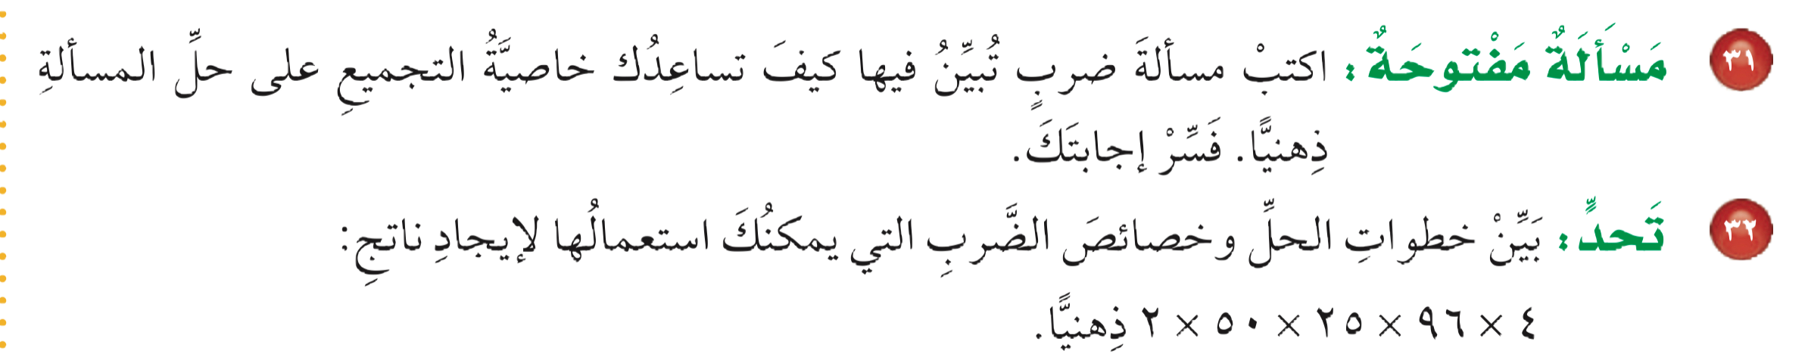
مسائل
مهارات التفكير العليا
أدوات
الحل
نشاط
التركيز | فكرة الدرس | مفردات | التدريس | استعد | أمثلة | التدريب | تأكد | مهارات عليا | التقويم | تقويم ختامي | الواجب

Slide 20
مسائل
مهارات التفكير العليا
أدوات
الخاصية التبديلية
الخاصية التجميعية
الخاصية التبديلية + الخاصية التجميعية
= ٤ × ٢٥ × ٩٦ × ٥٠ × ٢
= (٤ × ٢٥ ) × ٩٦ × (٥٠ × ٢ )
=١٠٠ × ٩٦ × ١٠٠
= ٩٦ × ( ١٠٠ × ١٠٠ )
= ٩٦ × ١٠٠٠٠
= ٩٦٠٠٠٠
نشاط
التركيز | فكرة الدرس | مفردات | التدريس | استعد | أمثلة | التدريب | تأكد | مهارات عليا | التقويم | تقويم ختامي | الواجب

Slide 21



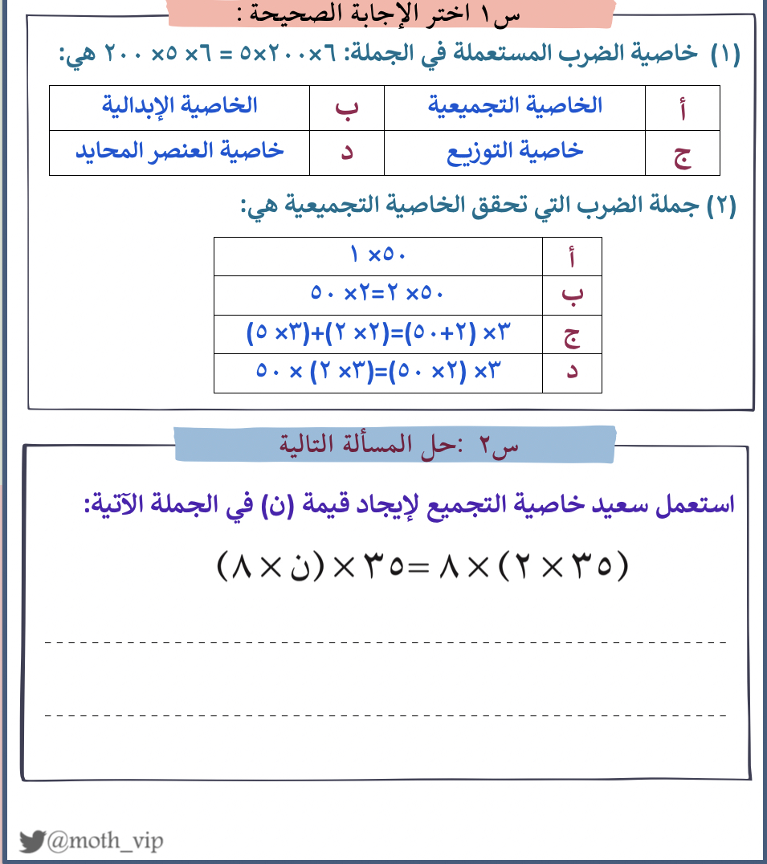

التركيز | فكرة الدرس | مفردات | التدريس | استعد | أمثلة | التدريب | تأكد | مهارات عليا | التقويم | تقويم ختامي | الواجب

Slide 22
جدول التعلم
ماذا تعلمت
ماذا أريد أن أعرف
ماذا أعرف
التركيز | فكرة الدرس | مفردات | التدريس | استعد | أمثلة | التدريب | تأكد | مهارات عليا | التقويم | تقويم ختامي | الواجب

Slide 23

الواجـــب
١٢ ، ١٩ ، ٢٨
سؤال :
١٠٢
صفحة :
ختاماً
"جذور التعليم مريرة، لكن ثمراتها حلوة."
التركيز | فكرة الدرس | مفردات | التدريس | استعد | أمثلة | التدريب | تأكد | مهارات عليا | التقويم | تقويم ختامي | الواجب

